Slide 1
RENDICIÓN DE CUENTAS AÑO 2023
IER LEÓN XIII 2024

Slide 2
APERTURA
Reciban todos un cordial saludo Comunidad Educativa de la Institución Educativa Rural León XIII

Slide 3
AGENDA
Oración
Saludo por parte del señor Rector Milton Sanguino Santana
Presentación de docentes año escolar 2024
Saludo y participación de las juntas de acción comunal del corregimiento León XIII
Audiencia Pública, informe rendición de cuentas año 2023
Exposición de inquietudes de la comunidad y respuestas por parte del señor Rector.

Slide 4
AGENDA
Matrícula Prejardín, jardín y ser humano
Seguro estudiantil
Carpeta de documentos matrícula estudiantes año 2024
Elección representantes Consejo de Padres de Familia.
Elección de representantes Consejo Directivo.
Elección de representantes Consejo Académico estudiantil
Varios.

Slide 5
1. ORACIÓN
Señor, tú lo dijiste: ”donde dos o más se reúnan en mi nombre, allí estoy yo, en medio de ellos”…
Hazte presente en nuestra reunión dándonos comprensión para que sepamos aceptarnos mutuamente, capacidad para el diálogo, para escuchar las opiniones de los demás, y espíritu de colaboración para descubrir entre todos la verdad y tomar decisiones justas y precisas.
Que esta reunión nos ayude a desarrollar nuestro espíritu comunitario y nos enriquezca en el conocimiento y aprecio mutuo.
Amén.

Slide 6
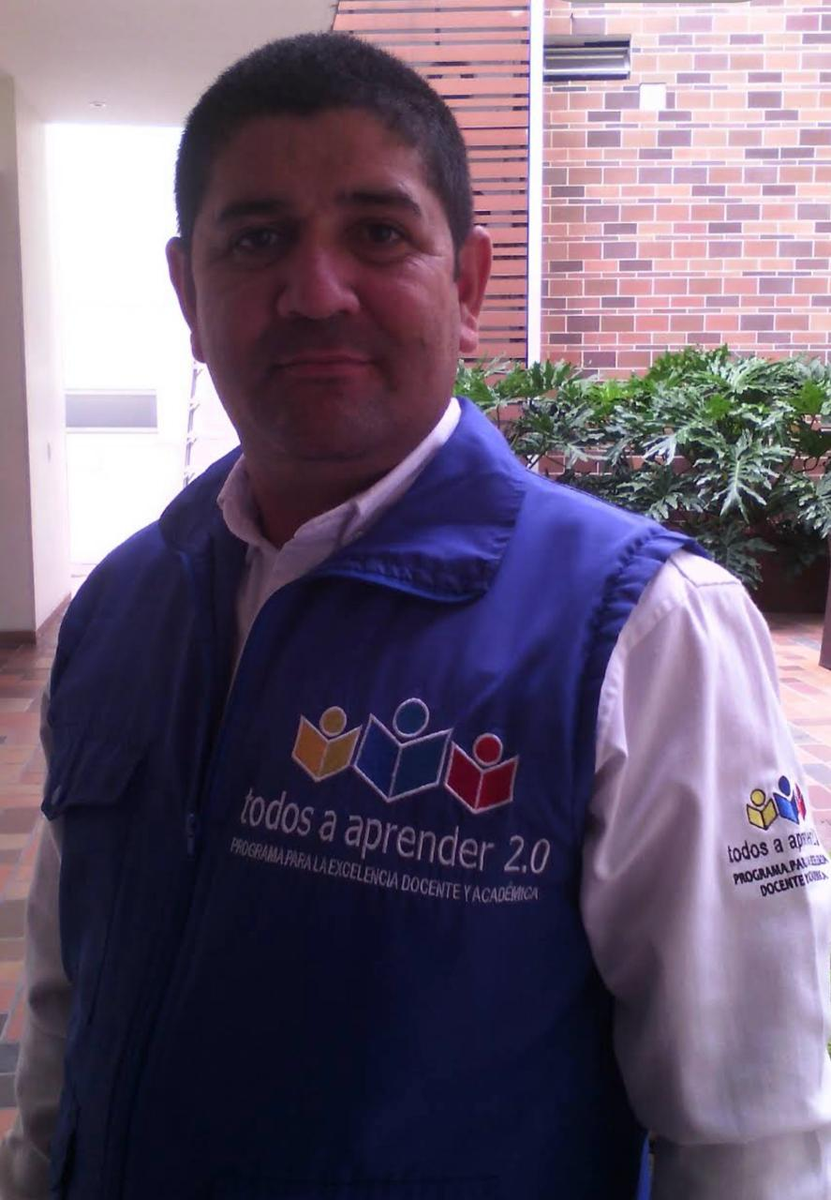
2. SALUDO SEÑOR RECTOR IER LEON XIII 2024
Magister en Educación:
Milton Sanguino Santana

Slide 7
3. PRESENTACIÓN DE DOCENTES IER LEON XIII 2024
Sede Santa Ana
Sede Bellavista
Sede La Niebla
Sede El Zulia
Sede Perdiz Alta
Sede Buenos Aires
Sede La ceiba
Sede San Gregorio de Palmas
Sede Palmira
Sede Brillante Bajo
Sede Brillante Alto
Sede Mesetas
Sede Santa Rita
Sede Principal
Sede San Miguel
Sede el Filo
Sede San Estanislao

Slide 8
4. SALUDO Y PARTICIPACIÓN DE LAS JUNTAS DE ACCIÓN COMUNAL DEL CORREGIMIENTO LEÓN XIII

Slide 9
5. AUDIENCIA PÚBLICA, INFORME RENDICIÓN DE CUENTAS AÑO 2023
INSTITUCIÓN EDUCATIVA RURAL LEÓN XIII

Slide 10
¿QUE ES LA RENDICIÓN DE CUENTAS?
La rendición de cuentas; se entiende como la organización gradual y permanente de actividades y experiencias que promueven una cultura de la rendición de cuentas tanto al interior de la entidad como con los grupos de interés, además, permite el desarrollo de habilidades, destrezas, hábitos y actitudes tanto individuales como colectivas para implementar ejercicios de rendición de cuentas coherentes y rigurosos.

Slide 11
¿CUANDO SE DEBE HACER LA RENDICIÓN DE CUENTAS?

Slide 12
PRESENTACIÓN DE INFORME LOGROS INSTITUCIONALES
Adquisición implementos deportivos
Adquisición de bienes
Mantenimiento de infraestructuras educativas sedes: El Filo, San Miguel, Mesetas, Brillante bajo.
Adquisición de útiles de aseo
Servicio de impresiones
Graduación primera promoción 11°

Slide 13
PRESENTACIÓN DE INFORME DIFICULTADES INSTITUCIONALES
Escasez de recurso humano certificado para el desarrollo de las obras de infraestructura y mantenimiento de las sedes educativas.
Condiciones climáticas
Dificultad de transporte de materiales
Vías de acceso precarias

Slide 14
PRESENTACIÓN DE INFORME RETOS INSTITUCIONALES
Adecuación de infraestructura
Presupuesto asignado

Slide 15
6. EXPOSICIÓN DE INQUIETUDES DE LA COMUNIDAD Y RESPUESTAS POR PARTE DEL SEÑOR RECTOR

Slide 16
CONCLUSIONES DEL EVENTO RENDICIÓN DE CUENTAS

Slide 17
7. MATRÍCULA PREJARDÍN, JARDÍN Y SER HUMANO

Slide 18
8. SEGURO ESTUDIANTIL
Tiene un costo de $12000 pesos moneda corriente por cada estudiante.

Slide 19
9. CARPETA DE DOCUMENTOS MATRÍCULA ESTUDIANTES AÑO 2024
Valor de la carpeta $2000 pesos moneda corriente.
Documentos que debe tener cada carpeta
Folio de matrícula año 2024
Registro Civil del estudiante original
Observador del estudiante
Fotocopia de documento de identidad del estudiante
Fotocopia de documento de identidad de los padres
Fotocopia de documento de identidad del acudiente
Fotocopia carnet de vacunas
Adres
Sisbén
Fotocopia recibo de la luz

Slide 20
10. ELECCIÓN REPRESENTANTES CONSEJO DE PADRES DE FAMILIA.
Artículo 31. Consejo de Padres de Familia. El consejo de padres de familia, como órgano de la asociación de padres de familia, es un medio para asegurar la continua participación de los padres y acudientes en el proceso pedagógico del establecimiento.

Slide 21
11. ELECCIÓN DE REPRESENTANTES CONSEJO DIRECTIVO.
Artículo 21. Integración del Consejo Directivo. El Consejo Directivo de los establecimientos educativos estatales estará integrado por:
1. El Rector, quien lo presidirá y convocará ordinariamente una vez por mes y extraordinariamente cuando lo considere conveniente.
2. Dos representantes del personal docente, elegidos por mayoría de los votantes en una asamblea de docentes.
3. Dos representantes de los padres de familia elegidos por la Junta Directiva de la Asociación de Padres de Familia.
4. Un representante de los estudiantes elegido por el Consejo de Estudiantes, entre los alumnos que se encuentren cursando el último grado de educación ofrecido por la institución.

Slide 22
11. ELECCIÓN DE REPRESENTANTES CONSEJO DIRECTIVO.
5. Un representante de los ex alumnos elegido por el Consejo Directivo, de ternas presentadas por las organizaciones que aglutinen la mayoría de ellos o en su defecto, por quien haya ejercido en el año inmediatamente anterior el cargo de representante de los estudiantes.
6. Un representante de los sectores productivos organizados en el ámbito local o subsidiariamente de las entidades que auspicien o patrocinen el funcionamiento del establecimiento educativo. El representante será escogido por el Consejo Directivo, de candidatos propuestos por las respectivas organizaciones.

Slide 23
12. ELECCIÓN DE REPRESENTANTES CONSEJO ACADÉMICO ESTUDIANTIL
Artículo 24. Consejo Académico. El Consejo Académico está integrado por el Rector quien lo preside, los directivos docentes y un docente por cada área definida en el plan de estudios

Slide 24
13. VARIOS.

Slide 25
¡GRACIAS POR SU ASISTENCIA!

